Slide 1

LA JUSTICE RESTAURATIVE
Des modalités de justice restaurative
en droit pénal français
au regard de la directive
Comment la France va-t-elle intégrer la directive européenne sur les droits et l’aide aux victimes ? – INAVEM 22 février 2014 – Benjamin Sayous

Slide 2
QU’EST-CE QUE L’ I F J R ?
Institut Français pour la Justice Restaurative
Nos missions :
promouvoir la Justice restaurative en France et dans le monde ;
encourager la recherche en criminologie et plus particulièrement les travaux de recherche ayant pour objet la Justice restaurative, ses enjeux et ses finalités ;
encourager les expérimentations de modalités de Justice restaurative en France ;
de développer et élargir la connaissance du public en matière de Justice restaurative et plus particulièrement sur ses formes et finalités ;
soutenir les professionnels de la Justice restaurative et de tous les secteurs en lien avec la Justice restaurative ;
participer à la formation spécifique des intervenants en justice restaurative.
www.justicerestaurative.org

Slide 3
QU’EST-CE QUE LA JUSTICE RESTAURATIVE ?
Conformément à la philosophie de la Justice restaurative (réparatrice ou restauratrice), les mesures qu’elle promeut s’inscrivent dans un processus dynamique.
Elles supposent :
la participation volontaire
de tou(te)s celles et ceux qui s’estiment concerné(e)s
par le conflit de nature criminelle,
afin de négocier,
ensemble,
par une participation active,
en la présence et sous le contrôle d’un « tiers justice »
et avec l’accompagnement éventuel d’un « tiers psychologique et/ou social »,
- les solutions les meilleures pour chacun,
de nature à conduire, par la responsabilisation des acteurs,
à la restauration de tous, au retour, plus globalement, à l’Harmonie sociale .
Définition de la Justice restaurative adoptée par l’Institut Français pour la Justice restaurative (I.F.J.R.) – www.justicerestaurative.org.

Slide 4
QU’EST-CE QUE LA JUSTICE RESTAURATIVE ?
Une rencontre
réunissant l’ensemble des personnes concernées par une infraction
Un processus qui réactive le dialogue
avec l’aide d’un tiers neutre
mène à une compréhension mutuelle
Focalisé sur les répercussions
et la recherche de solutions
Permet la réappropriation du conflit
et de reprendre le cours de sa vie
➔ Restauration
www.justicerestaurative.org

Slide 5
QU’EST-CE QUE LA JUSTICE RESTAURATIVE ?
Quels résultats ?
La victime de l’infraction :
Reconnaissance
Réintégrée parmi ses proches et au sein de la société
Forte diminution de la peur du crime
Forte diminution des sentiments de honte et de culpabilisation
Sentiment que justice a été rendue
➔ - 25 à - 30 % récidive par rapport à la justice pénale
6 fois moins en matière sexuelle (CSR)
➔ Réduction du coût de la justice

Slide 6
QU’EST-CE QUE LA JUSTICE RESTAURATIVE ?
Le déroulement du processus de Justice restaurative
L’examen de l’éligibilité de l’affaire
La préparation
La rencontre
La clôture

Slide 7
Quelles en sont les applications ?
Quels rapport avec la justice pénale ?
Justice restaurative
  Complémentarité
Justice pénale
  Avant et pendant le procès pénal
  Après le procès pénal
  En l’absence de procès pénal
Système de justice pénale

Slide 8
La directive du 25 octobre 2012
➔ doit être interprétée comme s’inscrivant dans la continuité :
des précédents travaux du conseil de l'Europe
Conseil de l’Europe – Recommandation R(99)19 sur la médiation en matière pénale (1999)
Conseil de l’UE – Décision cadre sur le statut des victimes dans les procédures pénales (2001)
26ème Conférence des ministres européens de la justice - Résolution d’Helsinki (2005)
et de l'ONU
ECOSOC résolution portant sur les principes fondamentaux de Justice restaurative (avril 2002)
XIè Congres des Nation Unies de Bangok (avril 2005)
Comme tirant les conséquences d'un développement important
de la justice restaurative en Europe

Slide 9
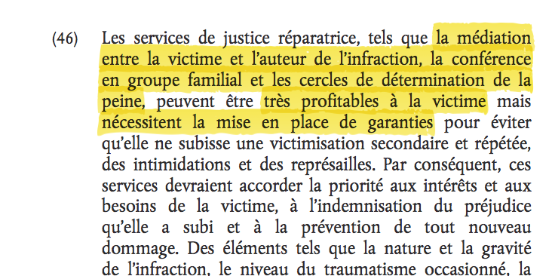
La directive du 25 octobre 2012
1) Référence à toute la variété des mesures de Justice restaurative

Slide 10
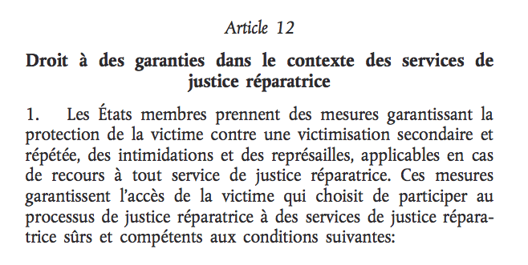
La directive du 25 octobre 2012
2) Encadrement du recours à des mesures de Justice restaurative

Slide 11
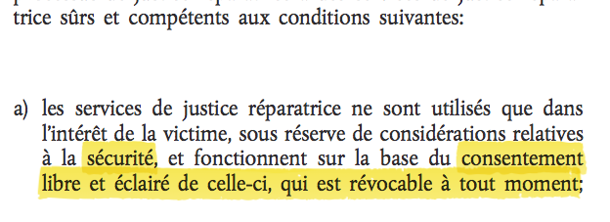
La directive du 25 octobre 2012
2) Encadrement du recours à des mesures de Justice restaurative

Slide 12
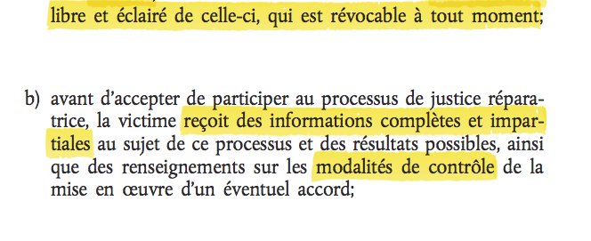

La directive du 25 octobre 2012
2) Encadrement du recours à des mesures de Justice restaurative

Slide 13

La directive du 25 octobre 2012
2) Encadrement du recours à des mesures de Justice restaurative

Slide 14

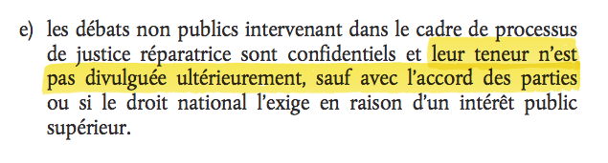
La directive du 25 octobre 2012
2) Encadrement du recours à des mesures de Justice restaurative

Slide 15
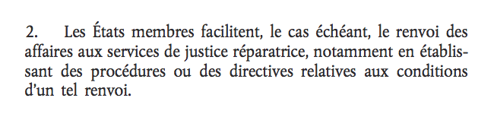
La directive du 25 octobre 2012
2) Encadrement du recours à des mesures de Justice restaurative

Slide 16
Qu’en est-il en France ?
Les expérimentations :
➔ Les RDV (Poissy, 2010)
➔ 2014
➔ Les RCV (Pontoise, 2014)
➔ La médiation pénale post-sententielle (Nantes, Marseille, Pau, 2010)
➔ Ile-de-France (CA Paris) ==> 2014 …

Slide 17
Qu’en est-il en France ?
Les mesures prometteuses :
➔ La médiation pénale
➔ La réparation pénale à l’égard des mineurs
Les mesures qui pourraient être porteuses :
Dans le respect du consentement de l’intéressé tout au long du processus !!
➔ Le travail d’intérêt général
➔ La contrainte pénale
➔ Les aménagements alternatifs à l’emprisonnement

Slide 18
Qu’en est-il en France ?
Vers une intégration pleine et entière de la JR
Médiation restaurative
Conférence restaurative
Cercles restauratifs
RDV & RCV
Cercles de soutien et de responsabilité
Vers un
droit à la Justice restaurative ?
➔ À tous les stades de la procédure
➔ Dans le respect du consentement de chaque intéressé
➔ Pour les majeurs et les mineurs

Slide 19
QU’EST-CE QUE L’ I F J R ?
Institut Français pour la Justice Restaurative
Nos missions :
Promouvoir la Justice restaurative
Encourager la recherche
Encourager les expérimentations
Former et soutenir les professionnels
www.justicerestaurative.org

Slide 20
Merci
de votre
attention
www.justicerestaurative.org
Suivez nous également sur :
Twitter : @IFJR_officiel
et facebook : facebook.com/IFJRofficiel

